Slide 1







English Class
Teacher Cristiane de Brito Cruz
@chris_divine
@chris_divine09
Cristiane de Brito Cruz
cristiane.cruz@ifrn.edu.br
http://docente.ifrn.edu.br/cristianecruz
suap.ifrn.edu.br
996087119

Slide 2

Why studying

Slide 3



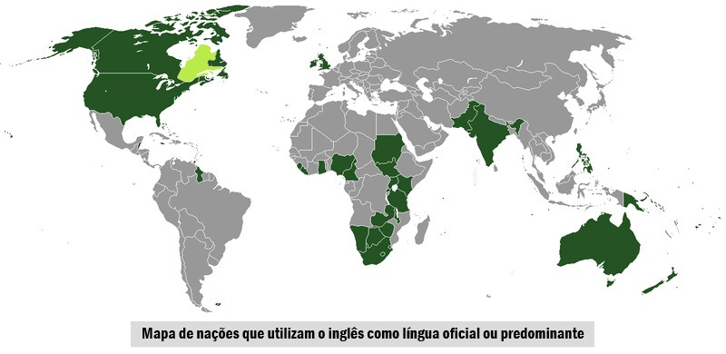





PPC/2012
Oportunidade
LDB 9.394
Países
Inteligência

Slide 4









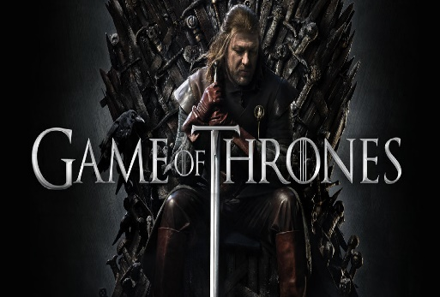
Como estudar inglês...

Slide 5
Recursos que o IFRN dispõe:
Prof.ª com Licenciatura Plena em Língua Inglesa (Especialista – UFRN);
Centros de Aprendizagem (C.A.) (horário marcado)
Tutor de Aprendizagem de Laboratório (T.A.L.)*
Laboratório de Línguas*
Biblioteca

Slide 6
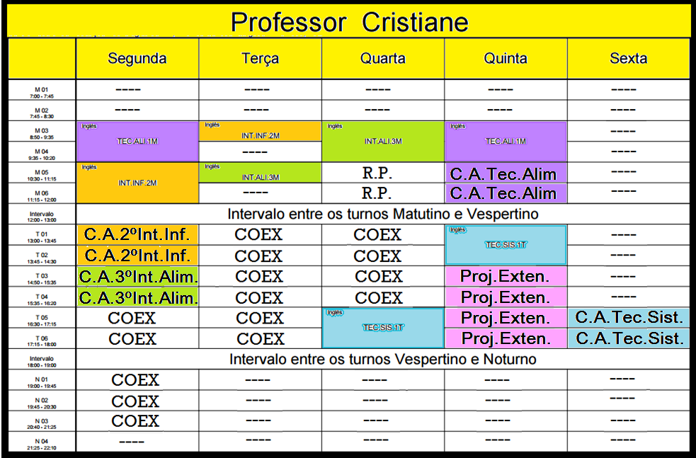
Horários

Slide 7
No IFRN (e no Curso de Inglês)
Atenção;
Anotações importantes;
Não acumule assuntos;
Tenha um horário de estudos;
Participe do CA;
Faça grupos de estudos;
Entregue os trabalhos em dia.

Slide 8
Na internet
Leitura
Sites – peça dicas.
Livros; HQs; Revistas
Internet, etc
Dica: coloque twitter em inglês
No celular
Apps – acesse durante folgas
Baixe um dicionário
Mude a língua do celular para inglês
Video games
Jogar e ir pesquisando.
Músicas
Ouvir, anotar, repetir, checar
Séries/Filmes
Técnica A.J. Hoge – Legendado; legendas em inglês; sem legenda

Slide 9
Inglês no IFRN
EMENTA
Introdução e prática das estratégias de compreensão escrita que favoreçam uma leitura mais eficiente e independente de textos variados em língua inglesa.

Slide 10
Inglês no IFRN
Objetivos
· Desenvolver habilidades de leitura e escrita na língua inglesa e o uso competente dessa no cotidiano;
· Construir textos básicos, em inglês, usando as estruturas gramaticais adequadas;
· Praticar a tradução de textos do inglês para o português;
· Compreender textos em inglês, através de estratégias cognitivas e estruturas básicas da língua;
· Utilizar vocabulário da língua inglesa nas áreas de formação profissional;
· Desenvolver projetos multidisciplinares, interdisciplinares utilizando a língua inglesa como fonte de pesquisa

Slide 11
Inglês no IFRN
Bases Científico-Tecnológicas (Conteúdos)
• Funções sócio-comunicativas básicas:
1. Considerações gerais sobre a leitura
1.1. Conceituação
1.2. Razões para se ler em língua estrangeira
1.3. O processo comunicativo
1.4. Abordagem intensiva e extensiva da leitura
1.5. Relação entre técnicas de leitura e os níveis de compreensão do texto.

Slide 12
Inglês no IFRN
Bases Científico-Tecnológicas (Conteúdos)
2. Introdução às estratégias de leitura
2.1. Lay-out
2.2. Skimming/scanning
2.3. Utilização de informação não-linear
2.3.1. Convenções gráficas
2.3.2. Indicações de referências
2.3.3. Informações não-verbal
2.4. Key words
2.5. Cognates
2.6. Word formation
2.7. Linking words
2.8. Note-taking

Slide 13
Inglês no IFRN
Bases Científico-Tecnológicas (Conteúdos)
2. Introdução às estratégias de leitura
2.9. Coesão/coerência
2.9.1. Referência
2.9.2. Substituição
2.9.3. Elipse
2.9.4. Coesão léxica
2.10 interpretação dos marcadores de discurso
2.10.1. Sinais de sequência entre eventos
2.10.2. Sinais de organização do discurso
2.10.3. Sinais de ponto de vista do autor
2.10.3.1. Utilização do significado dos tempos verbais
2.10.3.2. Utilização do significado dos tempos modais

Slide 14
Inglês no IFRN
Procedimentos Metodológicos e Recursos Didáticos
• Aulas expositivas com discussão; seminários temáticos; aulas práticas em laboratório; discussões presenciais de estudos de casos e de textos previamente selecionados.
Recursos Didáticos
Computador; internet; projetor de multimídia, retro-projetor, dvds, televisor, e cd-roms.

Slide 15
Inglês no IFRN
Avaliação
Instrumentos: provas com questões subjetivas e objetivas; trabalhos intermediários; tradução de textos; trabalhos de pesquisa.
Critérios: nas avaliações serão aferidas a capacidade de leitura e compreensão de textos e documentos; com clareza, precisão e propriedade – utilização do raciocínio lógico e reflexão crítica; julgamento e tomada de decisões; utilização técnico instrumental de conhecimento de língua inglesa. A participação será também em conta na avaliação.

Slide 16
Inglês no IFRN
Bibliografia Básica
1. Oliveira, S. Estratégias de leitura para inglês instrumental. Brasília: ed. Unb., 1998.
2. ALLIANDRO, H. Dicionário escolar inglês português. Rio de Janeiro: Ao livro técnico, 1995.
3. OLIVEIRA, SARA. READING STRATEGIES FOR COMPUTING BRASÍLIA: UNB, 1999. 221 P. IL. ISBN 85-230-0481-5.
Bibliografia complementar
1. Revista e jornais de interesse geral especializados ou de divulgação científica, manuais e livros-textos editados em língua inglesa.
2. Silva, J. A. de C., GARRIDO, M. L.; BARRETO, T. P. Inglês instrumental: leitura e compreensão de textos. Salvador: Centro editorial e didático, UFBA. 1994.

Slide 17
Metodologia de Ensino
Proposta 1:
Trabalho (30) – Escrito, Seminários, Apresentações, etc.
Exercícios (20) – Feitos em sala (entregues ou não), Oralidade.
Avaliação (60) – Conteúdos do Bimestre
Proposta 2:
Participação em Sala (Oralidade, exercícios) – 100
Avaliação – 100
Trabalho – 100

Slide 18
Regras:
Trabalhos:
Entregues na data (não aceito após);
Seminários (todos apresentam) - Exercício
Prova:
Individual
Sem consulta (dicionário, caderno, celular)
Questões objetivas (70%), subjetivas (30%)
Reposição* (Toda subjetiva)

Slide 19
Materiais:
Abstracts
Leitura de abstracts
Dicas para fazer abstracts
Regras gramaticais
Uso do google tradutor
Textos da área de alimentos
Leitura
Interpretação
Apresentações

Slide 20

Estudar inglês para...
Não cantar assim....

Slide 21
Com certeza cantar assim...
https://www.youtube.com/watch?v=gCadlN8fexk
Mercinho, baixe só a parte que a diva canta (igual aquela diva falsificada) rsrsrsr....

Slide 22
E não pensar que em inglês é a mesma coisa de português...
https://www.youtube.com/watch?v=FZ0_H7Xw5rI&index=75&list=PLPl4iUXXZaQvetjITFXUyeKOqkqxGN6GC
https://www.youtube.com/watch?v=Tr9ariOd6ro&index=17&list=PLPl4iUXXZaQvetjITFXUyeKOqkqxGN6GC
Baixar os links

Slide 23
Às vezes inglês é tão difícil que...
Britney Spears – Sometimes
Sometimes I run
Sometimes I hide
Sometimes I’m scared of you
But all I really want is to hold you tight
Treat you right
Be with you day and night
Baby all we need it’s time

Slide 24
E se o exercício for muito difícil...
Backstreetboys – I want it that way
Tell my why
Ain’t nothing but a headache
Tell my why
Ain’t nothing but a mistake
Tell my why
I never wanna hear you say
I want it that way
Não guarde dúvidas, pergunte!

Slide 25
Mas dá uma agonia às vezes....a professora fica só falando e eu sem entender....
No doubt - Don’t speak
Don’t speak
I know just what you’re saying
So please stop explaining
Don’t tell me ’cause it hurts
Don’t speak
I know what you’re thinking
I don’t need your reasons
Don’t tell me ’cause it hurts

Slide 26
Assim quando chega a prova, você não vai estar assim...
Celine Dion – a new day has come
I was waiting for so long
For a miracle to come
Everyone told me to be Strong
Hold on
And don’t shed a tear...
Nem vá esperar milagres.

Slide 27
Sei que pode ser difícil e desestimulante, mas tente achar uma razão e persista....
Firework – Katy Perry
Ignite the light
And let it shine
Just own the night
Like the Fourth of July
'Cause baby, you're a firework
Come on show 'em what you're worth
Make 'em go, "Aah, aah, aah"
As you shoot across the sky

Slide 28
Estudar vale a pena, sei que serão fortes mesmo se alguém quiser ter derrubar, te desmotivar, mostre a eles....
Titanium – David Guetta
I'm bulletproof, nothing to lose
Fire away, fire away
Ricochets, you take your aim
Fire away, fire away
You shoot me down but I won't fall
I am titanium
You shoot me down but I won't fall
I am titanium

Slide 29
Sua teacher está aqui para te ajudar....
I’l fly with you - Gigi D'Agostino
I still believe in your eyes;
I just don't care what
You've done in your life.
Baby I'll always be here by your side;
Don't leave me waiting too long,
Please come by! (…)
And I'll fly with you

Slide 30
Scorpions – Dust in the wind
I close my eyes
Only for a moment
And the moment's gone
All my dreams
Pass before my eyes, in curiosity
Dust in the wind
All we are is dust in the Wind (chorus)
Same old song
Just a drop of water in an endless sea
All we do
Crumbles to the ground though we refuse to see
Now, don't hang on
Nothing lasts forever but the earth and sky
It slips away
And all your money won't another minute buy
(Chorus)

